Slide 1
4М. Финализация проектов

Slide 2
Стандартизация:
создание документов, поддерживающих улучшенный процесс
2

Slide 3



Основные определения
Стандартизированная работа (standard work): Точное описание каждого действия, включающее время такта, время цикла, последовательность выполнения определенных задач, минимальное количество запасов для выполнения работы
Стандартизация процессов – направление работы в области трансформации организации, направленное на повышение управляемости и воспроизводимости процессов
Стандартизированная работа (как лин-инструмент) – один из ключевых классических инструментов любой Производственной Системы
3

Slide 4

Цели разработки стандартов
после реализации проектов
0
Предотвратить откат к первоначальной ситуации
1
Управлять качеством процесса
2
Быть основой для будущих улучшений
3
Предотвращать проблемы
4
Облегчать обучение и управление
5
Служить базой для расчета норм и планирования
6
Служить основной для разного рода аудитов
  Стандарт - максимально простой и быстрый способ, из известных на сегодняшний день, по выполнению операций процесса с заданными параметрами качества при минимальных затратах.
4

Slide 5
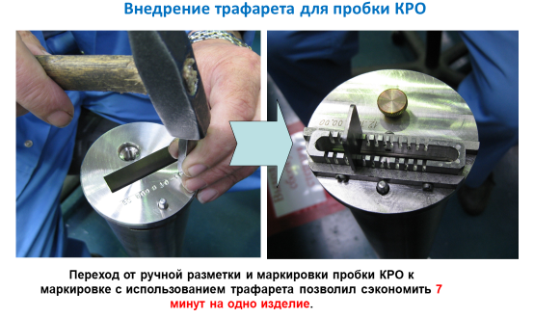
Виды стандартов: предложения по улучшению (ППУ)
  ППУ (лайфхак, кайзен) – отдельные самоценные улучшения, не требующие пересмотра стандарта, но существенно повышающие эффективность в отдельном элементе стандарта
5

Slide 6
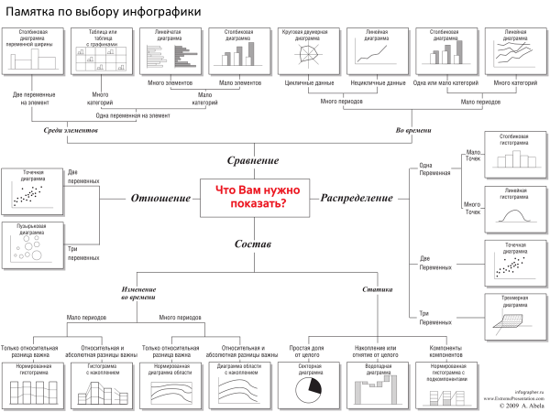
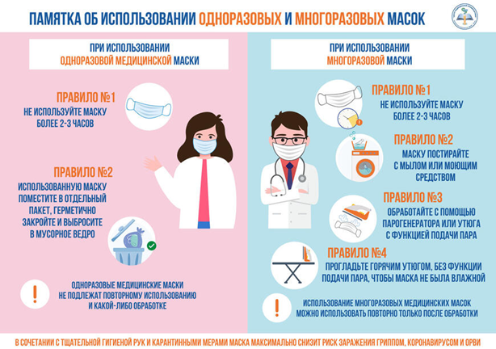
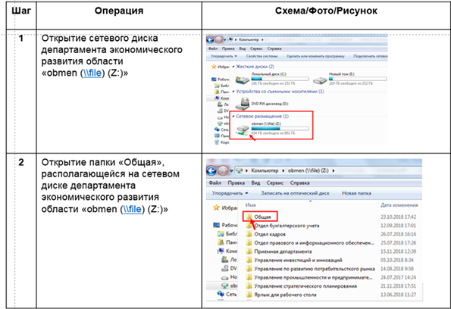
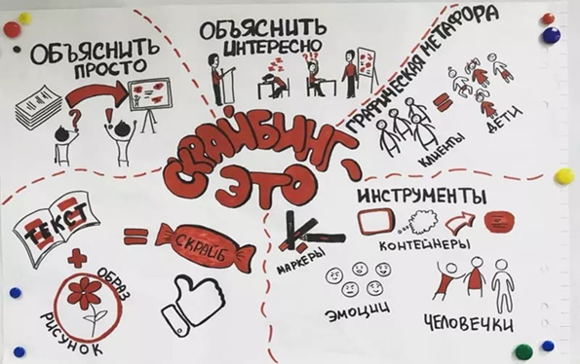
Виды стандартов: памятка
  Памятка (инструкция, «шпаргалка») – упрощенная последовательность действий, необходимая к применению в том или ином месте процесса. Иногда это «урок на одном листе» - сжатая и визуализированная информация, удобная для пользования и упрощающая восприятие. Встречаются удачные случаи памяток в форме комиксов и разного рода «веселых картинок»
6

Slide 7
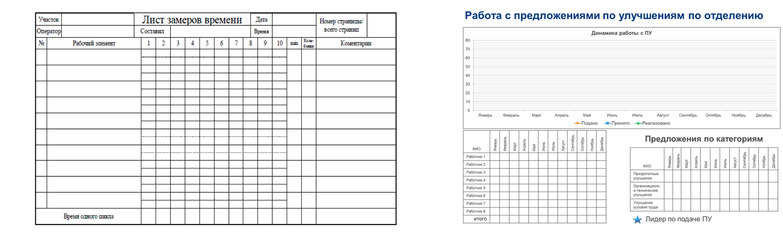
Виды стандартов: типовая форма
  Типовая форма (шаблон) создается для упорядочивания информационных потоков. Грамотно составленный шаблон позволит собирать информацию по заданной структуре. Если шаблон сделать «жестким» (н-р: в при заполнении в электронном виде программа не дает отправить недозаполненный шаблон), то это позволит не забыть ключевую информацию.
7

Slide 8
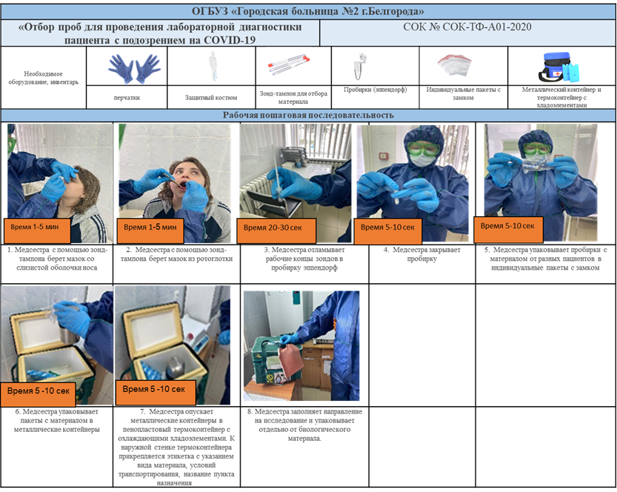
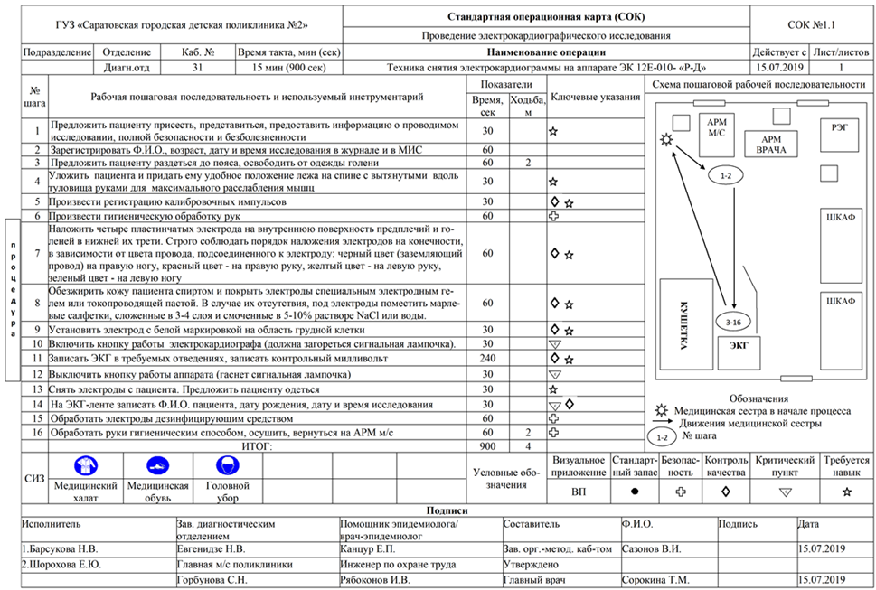
Виды стандартов: СОК
  Стандартная операционная карта – визуализированная последовательность выполнения операции, с указанием последовательности шагов и их времени, необходимых инструментов и приспособлений, схемы движения оператора, точек контроля, ссылок на техническую документацию и др.
8

Slide 9
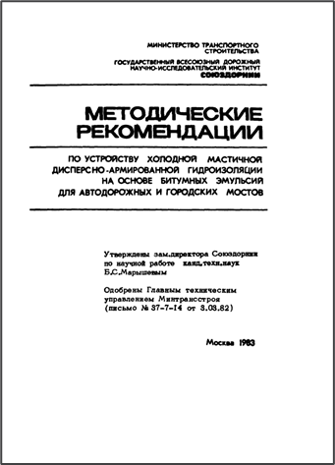

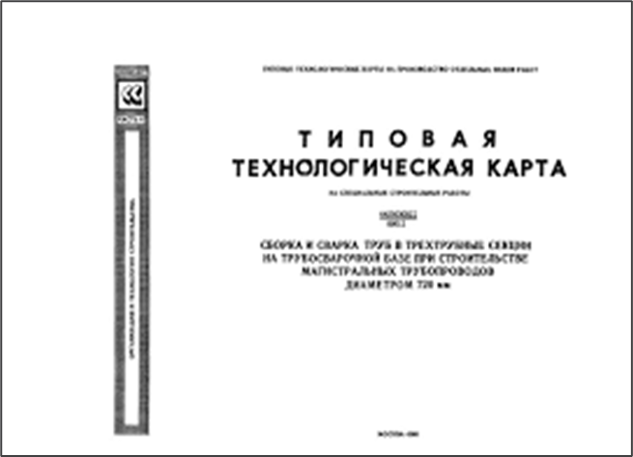
Виды стандартов: руководящие методические документы (РМД)
  РМД (методические указания, методические рекомендации, руководящие указания, регламенты) – стандарты организации, определяющие ее деятельность или деятельность отдельных процессов (потоков), глубокие и масштабные документы, отражающие подходы к комплексной деятельности. В процессе реализации лин-проектов практикуются изменения в нормативную и сопроводительную документацию организаций (РКД, технологии и пр.)
9

Slide 10
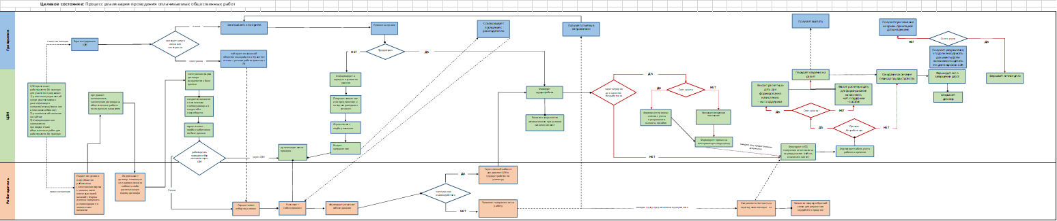
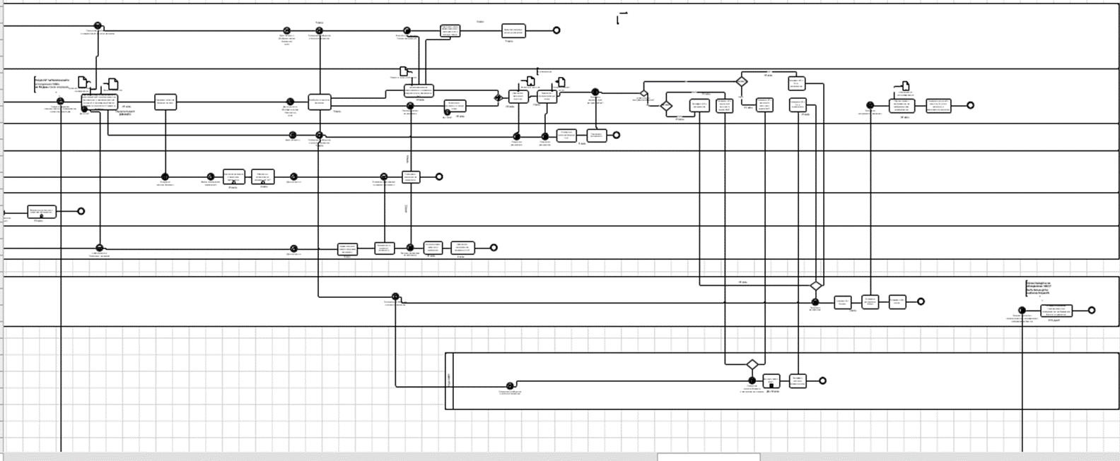
Виды стандартов: алгоритмы для цифровизации
  Оптимизация часто предваряет цифровизацию. Процессы, показавшие эффективность в «ручном» режиме, целесообразно цифровизировать для их ускорения, повышения управляемости и снижения ресурсоемкости. Для передачи в цифру процесс описывается в специальных нотациях, на языке IT-специалистов
10

Slide 11


Для запуска работы нового стандарта рекомендуется
Убедиться, что он работает в реальных условиях
«Узаконить» стандарт (принять приказом)
Грамотно оформить стандарт, используя визуализацию
Провести обучение всех вовлеченных участников
Организовать систему контроля соблюдения стандарта
Разместить стандарт в место работы улучшенного процесса
Установить правила изменения стандарта
11

Slide 12
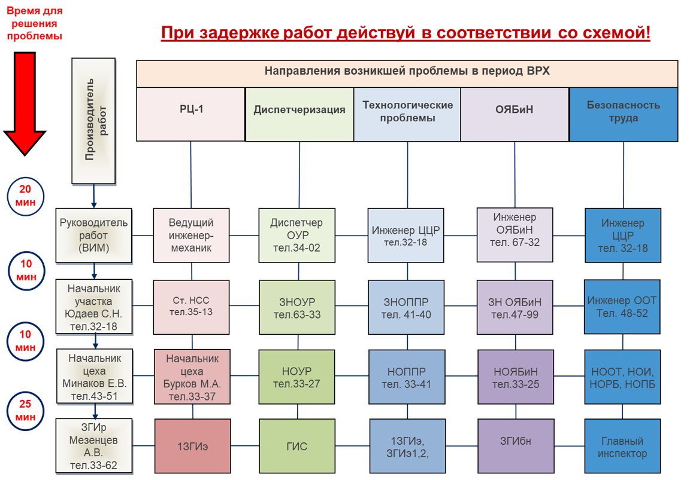
Цепочка помощи – инструмент оперативного решения проблем в процессе
Цепочка помощи нужна как способ быстрого реагирования на выявленные проблемы процесса.
Сигнал о проблеме должен гарантированно достигать уровня, на котором решается проблема.
12

Slide 13
2. Мониторинг стабильности результатов
(«производственный анализ»)
13

Slide 14


Общая логика мониторинга
Главная задача мониторинга стабильности результатов – убедиться в том, что процесс необратимо приобрел новое состояние, а также выявить и устранить расхождения между фактическим и целевым состоянием, оставшееся после реализации плана мероприятий
Убедиться в необратимости положительных изменений важно, т.к.:
Не все действия из плана мероприятий дают ожидаемый результат, часто результат носит локальный, а не системный характер
Решенные проблемы, могут породить новые проблемы
За время реализации проекта может поменяться контекст, в котором функционирует процесс
В проекте могли быть упущены проблемы или обстоятельства, целевая группа могла быть изучена недостаточно глубоко
14

Slide 15
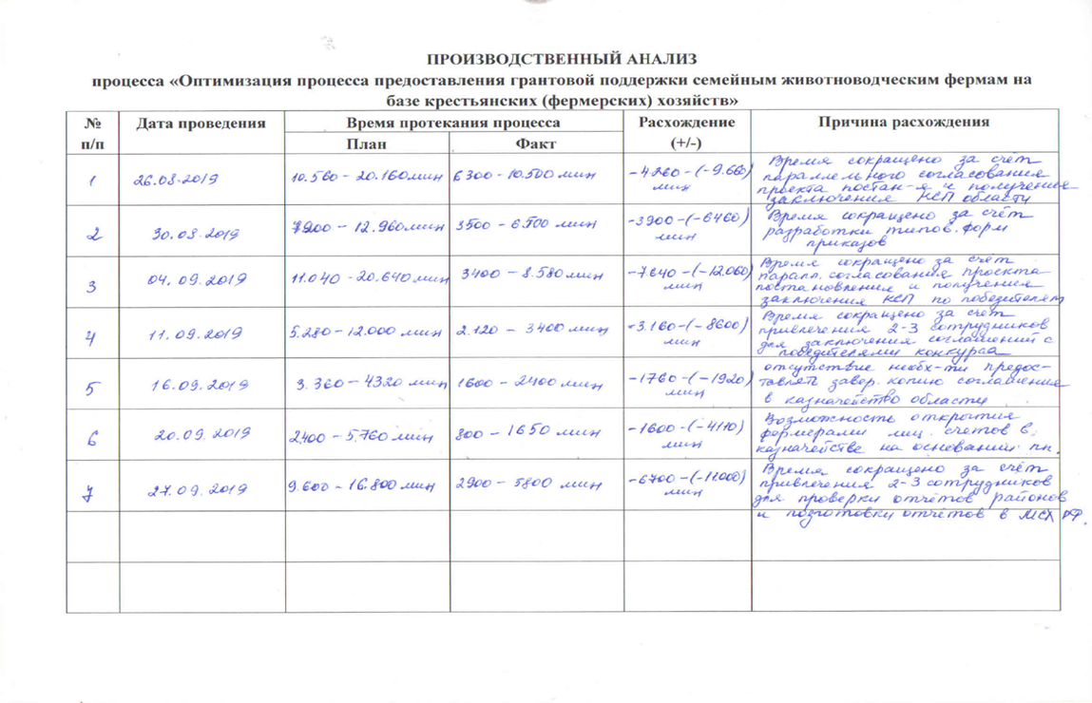
Пример шаблона листа мониторинга
Возможны три ситуации сравнения плана и факта:
Отрицательные расхождения - наличие нерешенной или новой проблемы
Положительные расхождения –актуализированные возможности процесса
Отсутствие расхождений – мониторинг проводится формально
Необходимо наблюдать за показателями оптимизируемого процесса до его полной стабилизации (обычно 1-2 месяца, исходя из сроков, обозначенных в карточке проекта)
15

Slide 16
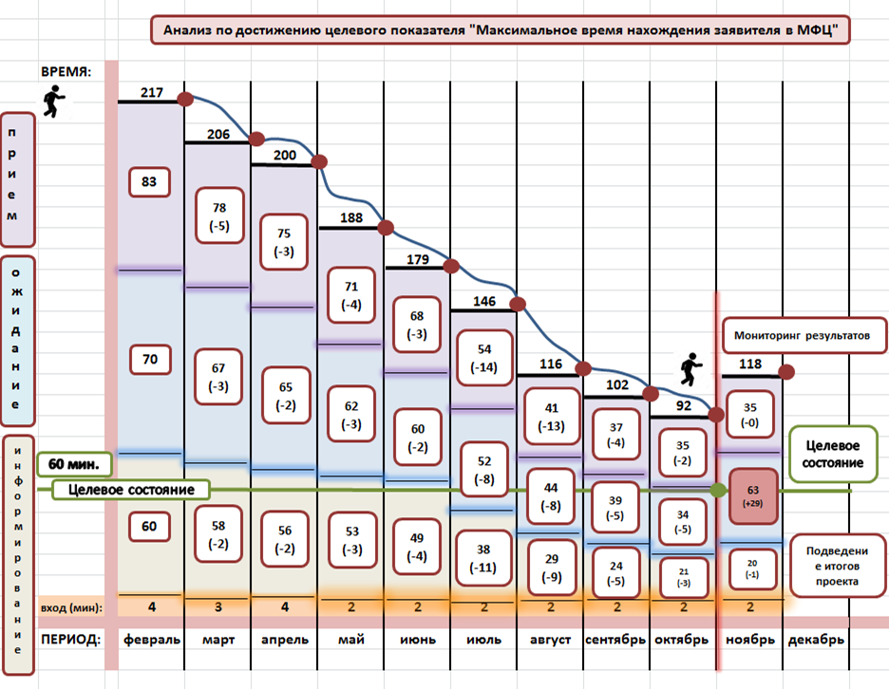
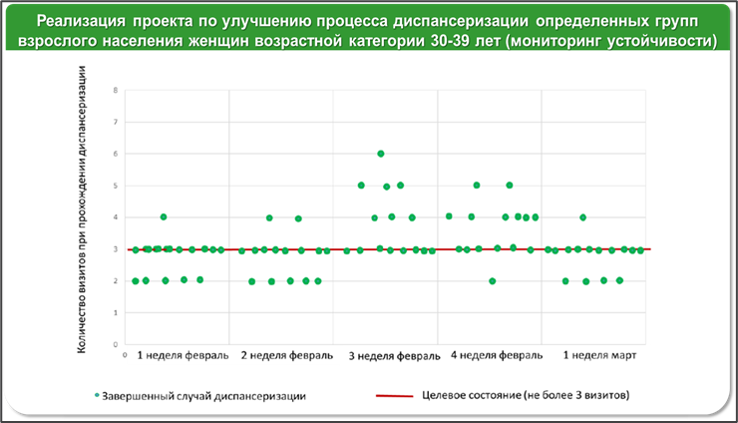
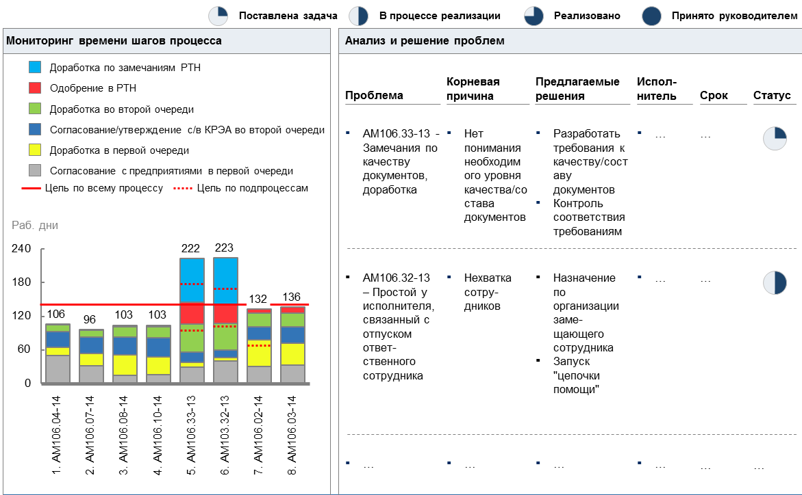
Примеры визуализации мониторинга
Если в проекте заявлено несколько целей, то каждую из них необходимо отслеживать
Пример отслеживания динамики показателей цели в течение всего проекта по блокам операций
16

Slide 17
3. Тираж лучших практик
17

Slide 18

Тираж результатов проекта. Обязательные процедуры
Проектирование тиража – тираж должен закладываться уже на стадии оформления карточки проекта, а не «вдруг»
Признание образца – без процедуры признания образец не будет легитимным
Адаптация результатов – тираж «в лоб» редко состоятелен. Важно определить «жесткую» (нельзя изменять) и «мягкую» (адаптируется по месту) части образца
Оформление результатов – все достижения должны быть грамотно, подробно и наглядно освоены, иначе будет транслироваться не суть, а легенды
Обучение участников процесса работе в новых условиях
Контроль изменений, без него любые изменения будут быстро извращены или остановлены
Поддержка образца. Любой образец - это динамика изменений, а не «статичная картинка»
Создание образца не имеет никакого смысла, если его некому тиражировать!
18

Slide 19


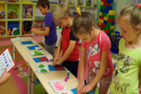

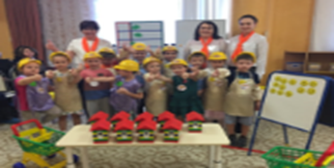

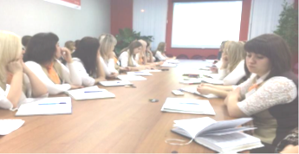

Создание коробочных решений
Коробочное решение
Модель и критерии
Фабрика процессов
=
1
2
3
Образцы лучших практик
4
Методические рекомендации по проектам
Фото и видео-материалы
по проектам-образцам
5
19

Slide 20
4. Продолжение улучшения оптимизированного процесса
20

Slide 21
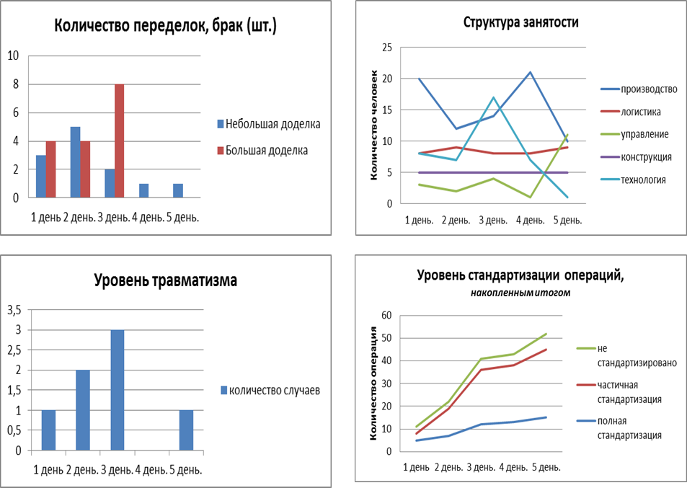
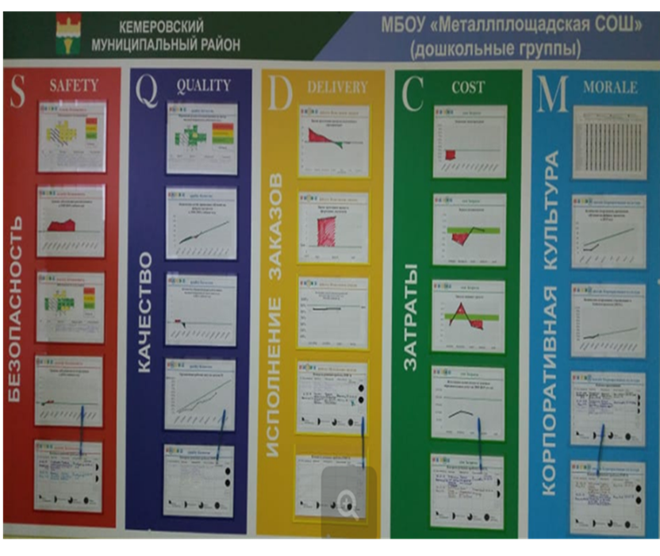
Система визуального оперативного управления процессом
  Актуальная визуализация, привязанная к оперативным решениям в процессе, необходима, чтобы управлять процессом в новом режиме, обеспечивая его постоянное улучшение
21

Slide 22
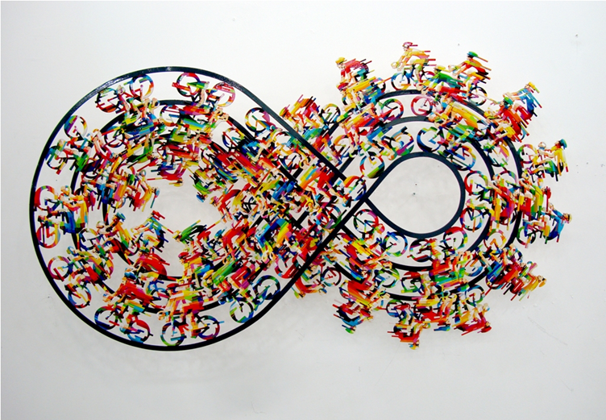
Вторая фаза улучшения процесса через лин-проект
Иногда установленные цели по улучшению очень амбициозны и полугодовой проект не в состоянии обеспечить их достижение. В таком случае сразу за первой фазой (лин-проект) можно открыть вторую фазу, пересмотрев некоторые параметры (команда, заказчик и пр.)
Практика показывает, что полугодовая фаза оптимальна, т.е. проекты длиной в год и больше лучше разбивать на более управляемые подпроекты (фазы). Важно, чтобы каждая фаза заканчивалась изменениями на площадке процесса, пусть даже пока и небольшими
22

Slide 23
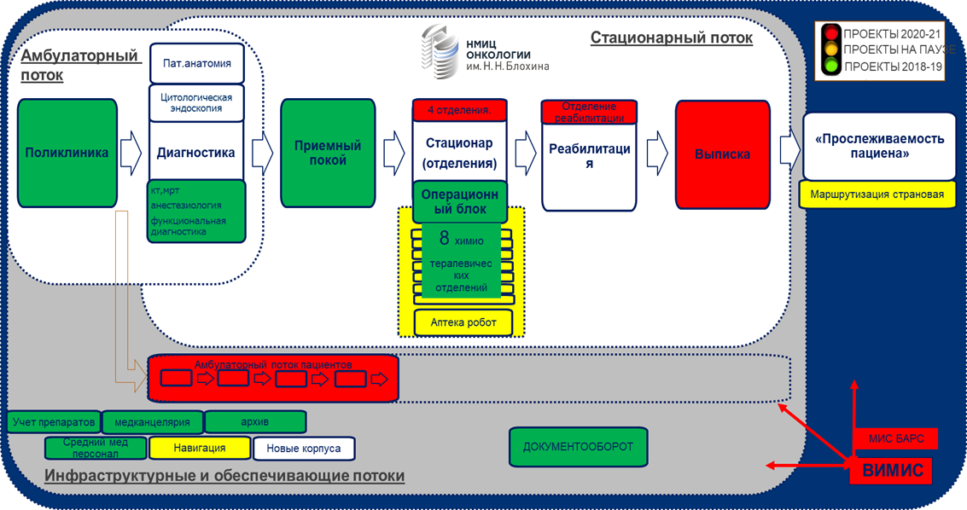
Увидеть оптимизируемый процесс в потоке создания ценности в организации («сквозной поток»)
После оптимизации процесса важно подняться выше и увидеть этот процесс и его роль в потоке создания ценности основных продуктов организации. Часто дальнейшая оптимизация процесса связана именно с оптимизацией уже самого потока создания ценности и новые проекты уже открываются на стыках процессов и структурных единиц, или организаций.
23

Slide 24
5. Подведение итогов проекта
24

Slide 25
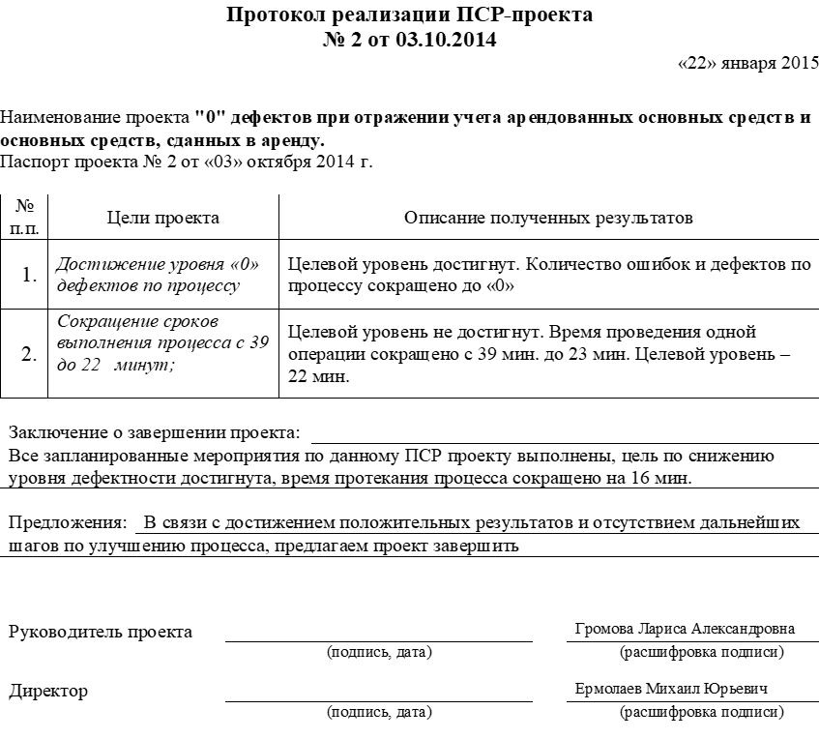
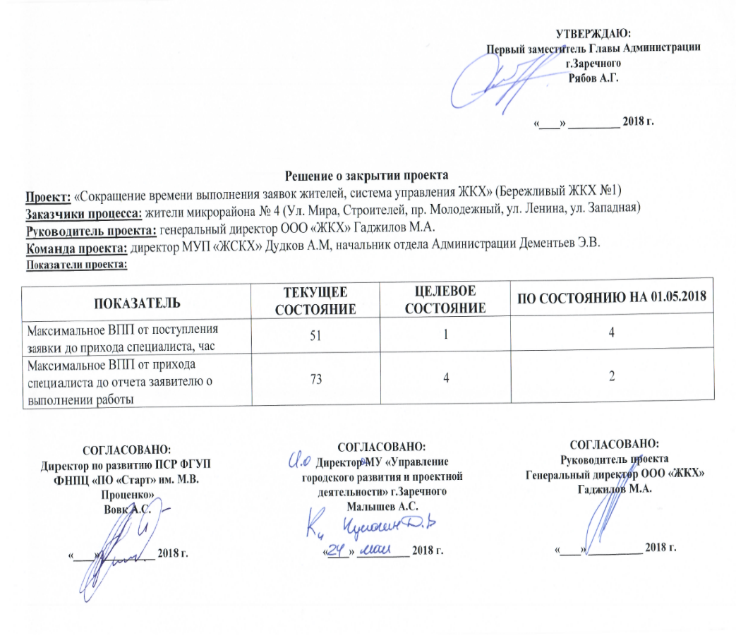
Формальная фиксация итогов проекта
25

Slide 26

Капитализация полученного лидерами опыта в проекте
После проекта важно провести неформальную встречу команды проекта, чтобы подвести честные итоги и сделать выводы в отношении состоятельности изменений, роли каждого участника, сделанных ошибок и выводов на будущие изменения процесса и организации в целом
Что можно было бы сделать по-другому, чтобы быстрее добиться результата: ______________________________________________________________________________________________________________________________________________________________________________________________________
Как мы сделаем следующий проект быстрее и амбициознее: ______________________________________________________________________________________________________________________________________________________________________________________________________
В чем мы себя удивили (понимание проблем, креативность решений, возможности команды и пр.):
_______________________________________________________________________________________________________________________________________________________________________________________________________________
26

Slide 27

Мотивация участников проекта
  Тут должна быть картинка вашей команды. Вставьте ее сами…
Каждый участник проекта должен получить что-то ценное: опыт, новую должность, деньги, статус, благодарность, внимание руководства, уход домой вовремя, удобное рабочее место, более простой процесс, новые друзья и пр. Проконтролируйте это, иначе лидеры изменений превратятся в лидеров сопротивления
27

Slide 28
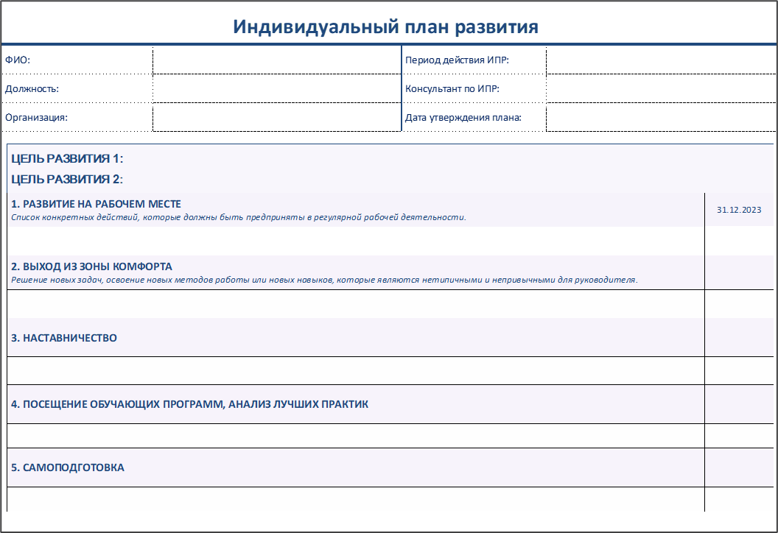

План развития наиболее состоятельных лидеров
Проекты по улучшению - один из лучших способов проявления лидерского потенциала. Наиболее отличившиеся лидеры могут уже развиваться по своей персональной программе и стать кадровым резервом организации
28

Slide 29
6. Обучение и продвижение темы бережливости
29

Slide 30
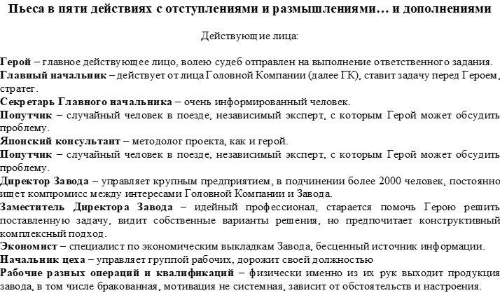
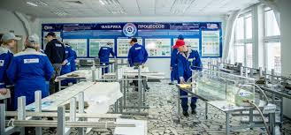
Создание учебных материалов
Фабрика процессов базируется только на подлинных проблемах и подлинных решениях этих проблем. Остальное – деловые игры
Учебный кейс, написанный по мотивам реализованного проекта, позволяющий полноценно «прожить» из образа лидера проекта. Может быть разработан в любой литературной форме
Самый лучший тренер на фабрике – это лидер реализованного проекта, рассказывающий свой проект, превращенный в «Фабрику процессов»
30

Slide 31
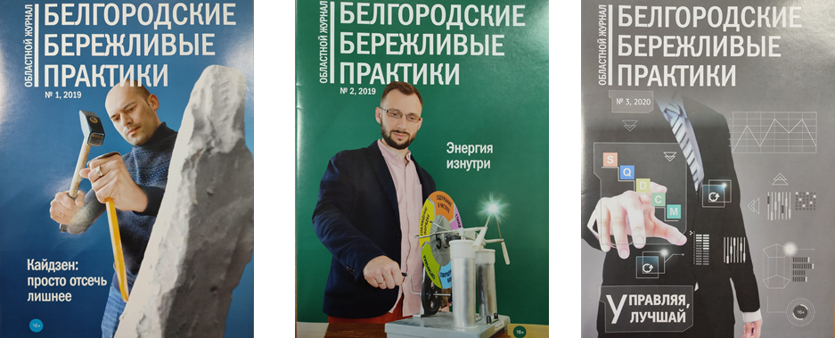

Создание материалов для вовлечения в лин-культуру
Лучший способ популяризации лин-изменений – это «Простые истории» о реализованных проектах, в которых понятным языком изложена суть изменений
31

